Slide 1
Bogowie Olimpijscy i ich atrybuty

Slide 2
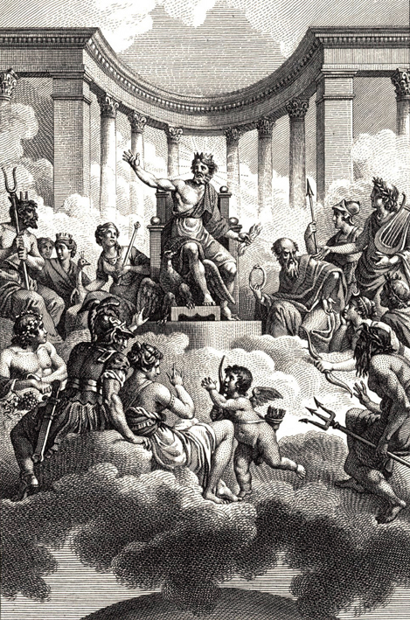
Grecy wierzyli, że każdy z bogów opiekuje się określoną dziedziną życia. Bogowie zamieszkiwali górę Olimp. Sprawowali wszelką władzę nad ludźmi i decydowali o ich istnieniu, życiu lub śmierci. Pili boski nektar i jedli ambrozję, która dawała im nieśmiertelność i urodę. Bóstwa ukazywano zazwyczaj z ich atrybutami. Były to najczęściej przedmioty stanowiące znaki rozpoznawcze każdego z bóstw lub poświęcone im zwierzęta.

Slide 3
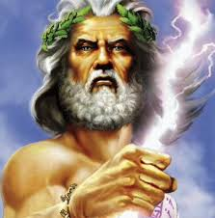
Zeus
To najważniejszy Bóg starożytnych Greków. Władca nieba i ziemi, nazywany „ojcem bogów i ludzi”. Jego główny atrybut to piorun. Pałac Zeusa znajdował się na wierzchołku Olimpu.

Slide 4
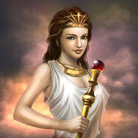
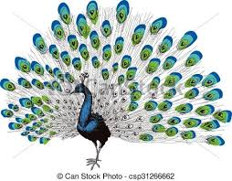
Hera
To żona Zeusa, bogini niebios i płodności, patronka macierzyństwa, opiekunka małżeństw, piękna i rodziny. Jej znakami rozpoznawczymi były granat i paw.

Slide 5
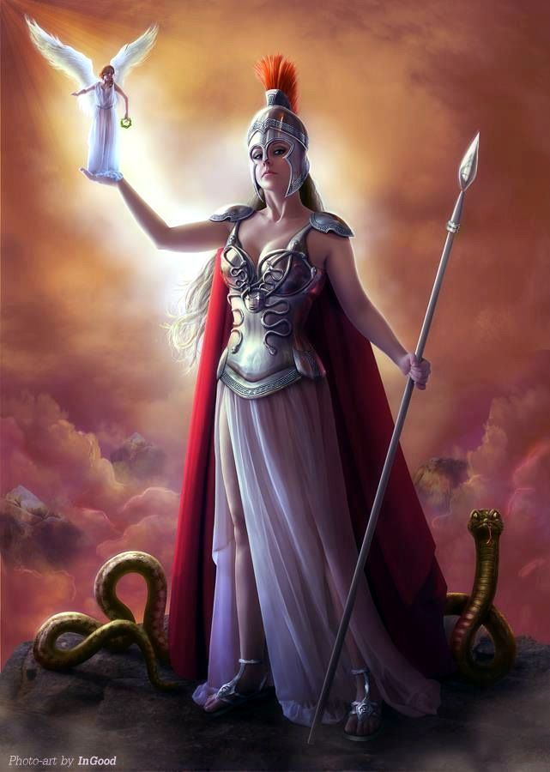
Atena
Była córką Zeusa, bogini mądrości, sztuki, sprawowała opiekę nad uczonymi, mówcami i politykami. Jej atrybutami, jako patronki wojny sprawiedliwej, były tarcza i włócznia.

Slide 6
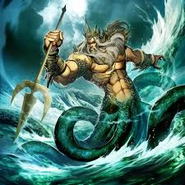
Posejdon
To brat Zeusa, bóg mórz, trzęsień ziemi, żeglarzy i rybaków. Był przedstawiany z trójzębem w dłoni na rydwanie.

Slide 7
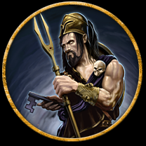
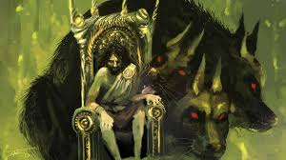
Hades
To brat Zeusa, był władcą świata zmarłych do którego po śmierci trafiały ludzkie dusze. Wejście do podziemnej krainy strzegł trójgłowy pies Cerber.

Slide 8
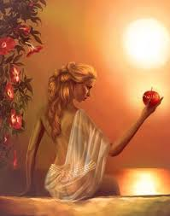
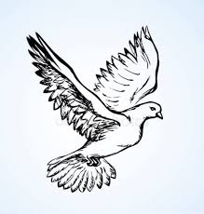
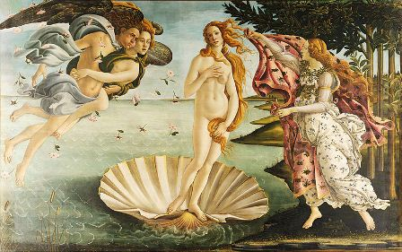
Afrodyta
W mitologii greckiej bogini miłości, piękna, kwiatów, pożądania i płodności. Najbardziej urodziwa z bogiń antycznych mitów. Opiekowała się zakochanymi i zsyłała odwzajemnioną miłość. Atrybutami Afrodyty były gołąb i jabłko.

Slide 9
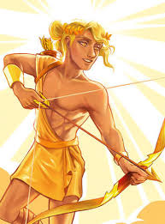
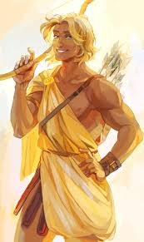
Apollo
Uważany za boga piękna, światła, życia, śmierci, zarazy, muzyki, wróżb, prawdy, prawa, porządku, patrona sztuki i poezji, przewodnika muz, natchnienia, lecznictwa i uzdrawiania, łucznictwa, kawalerów, wieszczek. Jednym z jego atrybutów była lira.

Slide 10
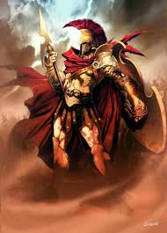
Ares
Był bogiem wojny i męstwa żołnierskiego. Nosił zbroję, tarczę i miecz. Pojawiał się na polach bitew w towarzystwie złowrogich bóstw strachu, trwogi, niezgody i śmierci.

Slide 11
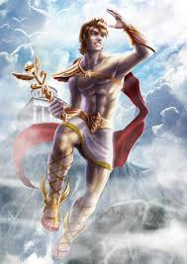
Hermes
To posłaniec bogów. Jest bogiem dróg, podróżnych, złodziei, kupców. Aby szybko się poruszać, nosił cudowne sandały ze skrzydłami. Jego symbolem była laska, której dotknięcie godziło skłócone osoby.

Slide 12
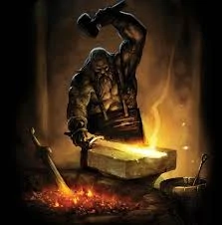
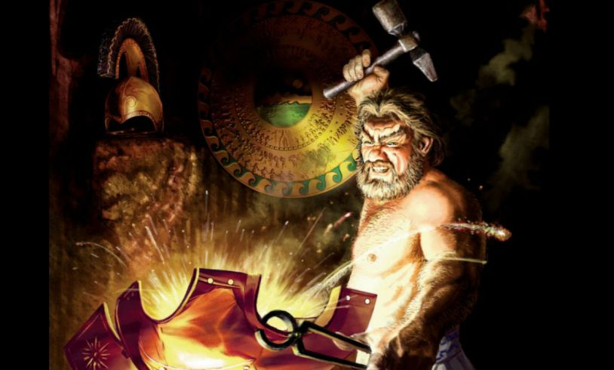
Hefajstos
To bóg ognia i patron kowali. W swojej kuźni, znajdującej się we wnętrzu wulkanu Etna na Sycylii, wykuwał pioruny dla Zeusa. Atrybutem Hefajstosa były narzędzia kowalskie, młot i kowadło.

Slide 13
Wykonała Julia Jagusztyn

